Slide 1
e-Accounting System
사용자 메뉴얼
2013.02.25
NSIS TFT

Slide 2
I N D E X
메 뉴 | Page
1. 매입전자세금계산서 (정발행) | 7
2. 매입전자세금계산서 (외화/총액조정) | 20
3. 법인카드 (개별) | 28
4. 법인카드 (개별) - 접대비 30만원 이상 처리시 | 34
5. 법인카드 (일괄) | 38
6. 원 천 세 | 41
7. 전도금 신청 | 45
8. 전도금 정산 | 50
(1) 매입전자세금계산서 | 52
(2) 매입세금계산서 | 56
(3) 전도금 입금 정산 | 60
9. SAP전표 결재상신 | 64
10. 전표승인 | 70

Slide 3
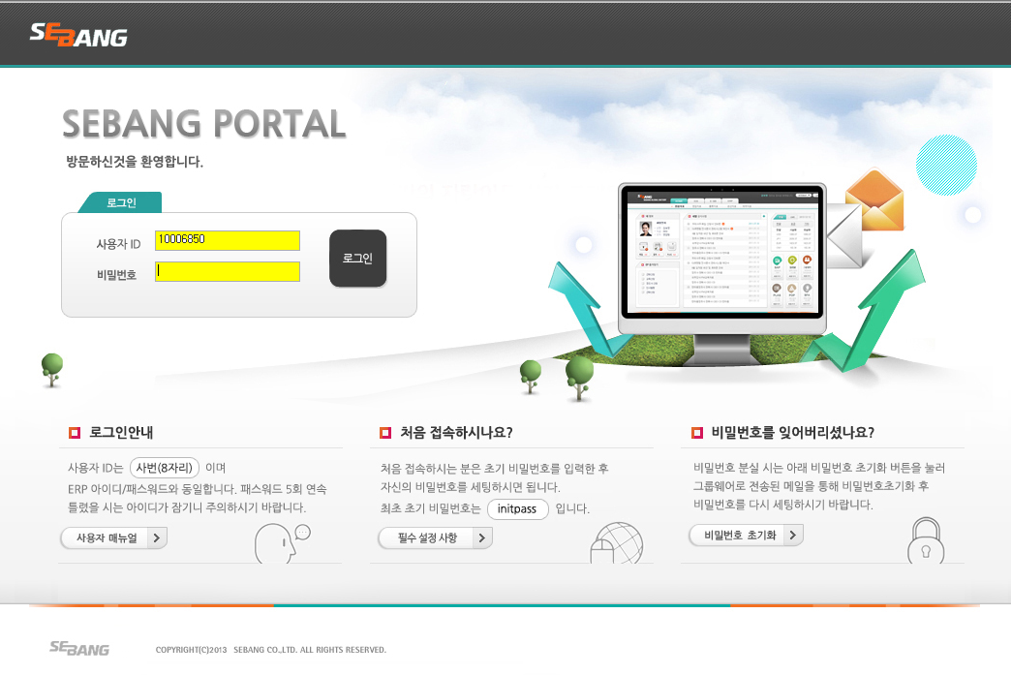
e-Accounting System | 메뉴 경로 | http://epdev.sgnsis.com:50000/irj
 | 메뉴 이름 | EP (SEBANG PORTAL)

Slide 4
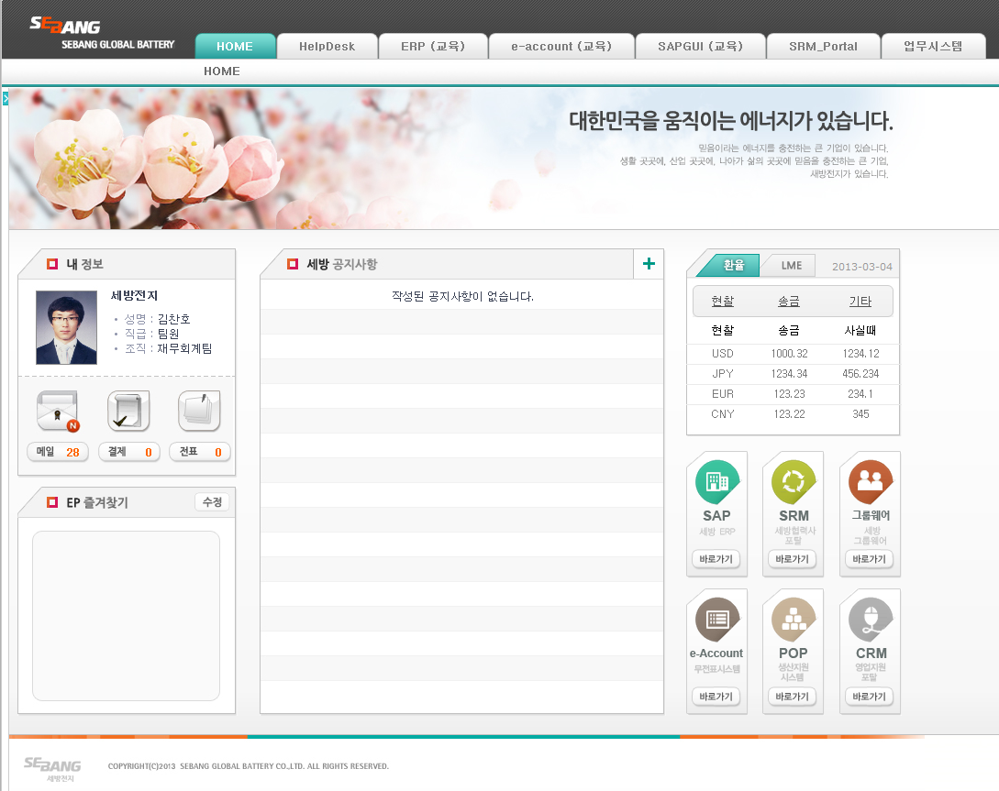
e-Accounting System | 메뉴 경로 | http://epdev.sgnsis.com:50000/irj
 | 메뉴 이름 | EP (SEBANG PORTAL)

Slide 5
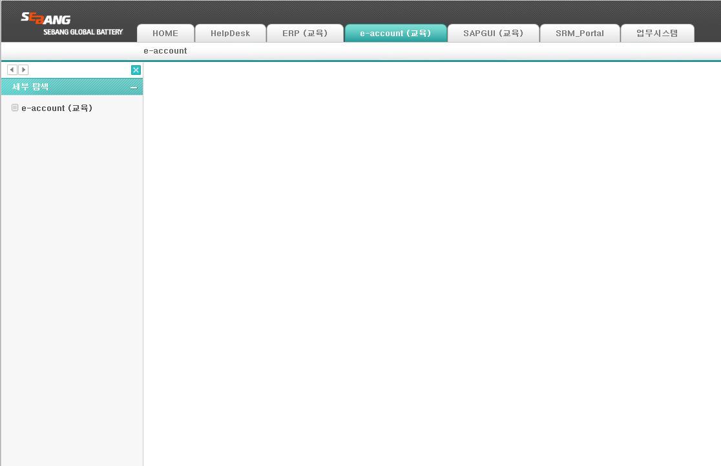
e-Accounting System | 메뉴 경로 | http://epdev.sgnsis.com:50000/irj
 | 메뉴 이름 | EP (SEBANG PORTAL)

Slide 6
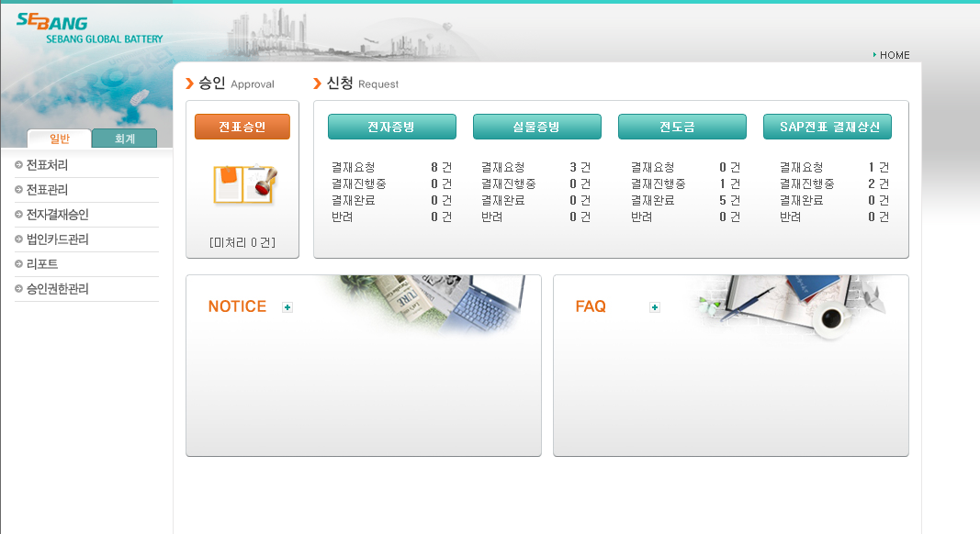
e-Accounting System | 메뉴 경로 | http://epdev.sgnsis.com:50000/irj
 | 메뉴 이름 | EP (SEBANG PORTAL) > e-Accounting

Slide 7
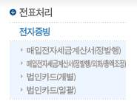
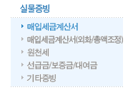
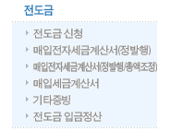

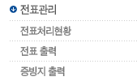
e-Accounting System | 메뉴 경로 | http://epdev.sgnsis.com:50000/irj
 | 메뉴 이름 | EP (SEBANG PORTAL) > e-Accounting
: 전자세금계산서(계산서)로 정발행된 건 처리
: 전자세금계산서(계산서)로 정발행된 건으로 외화 / 총액조정으로 처리 할 경우
: 법인카드 사용 건으로 개별처리 할 경우
: 법인카드 사용 건으로 일괄처리 할 경우
: 종이세금계산서(계산서)로 발행된 건 처리
: 종이세금계산서(계산서)로 발행된 건으로 외화 / 총액조정으로 처리 할 경우
: 기타소득 / 사업소득 / 배당소득에 대한 원천징수가 필요할 경우
: 선급금 / 단기대여금 / 보증금(임차, 예치, 영업, 전화가입권)
: 영수증 / 개인카드 / 현금영수증 / 매입부가세 무관
: 전도금 신청
: 전도금 정산 – 각 증빙에 맞는 메뉴 선택하여 정산 처리
: 전도금 입금 정산 – 전도금 잔액을 입금 처리 했을 경우 정산 처리
: “SAP(ERP)”에서 전표 생성 후 “e-Accounting”에서 결재를 올리는 메뉴
: 본인이 결재상신 한 전표의 처리 현황을 확인하는 화면

Slide 8
e-Accounting System | 메뉴 경로 | e-Accounting > 전표처리 > 전자증빙 > 매입전자세금계산서(정발행)
 | 메뉴 이름 | 매입전자세금계선서(정발행)
1. 매입전자세금계산서 (정발행)

Slide 9
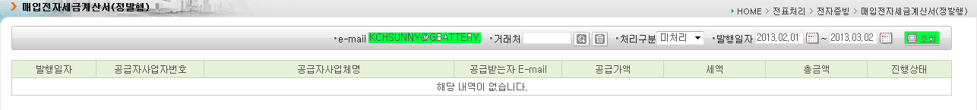
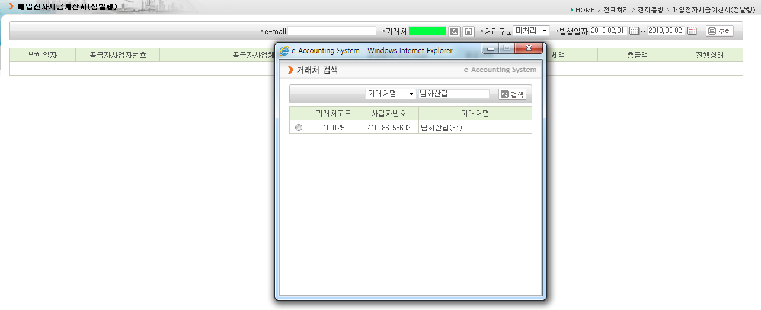
e-Accounting System | 메뉴 경로 | e-Accounting > 전표처리 > 전자증빙 > 매입전자세금계산서(정발행)
 | 메뉴 이름 | 매입전자세금계선서(정발행)
1. e-mail 로 검색하여 조회 2. 거래처명 으로 검색하여 조회

Slide 10
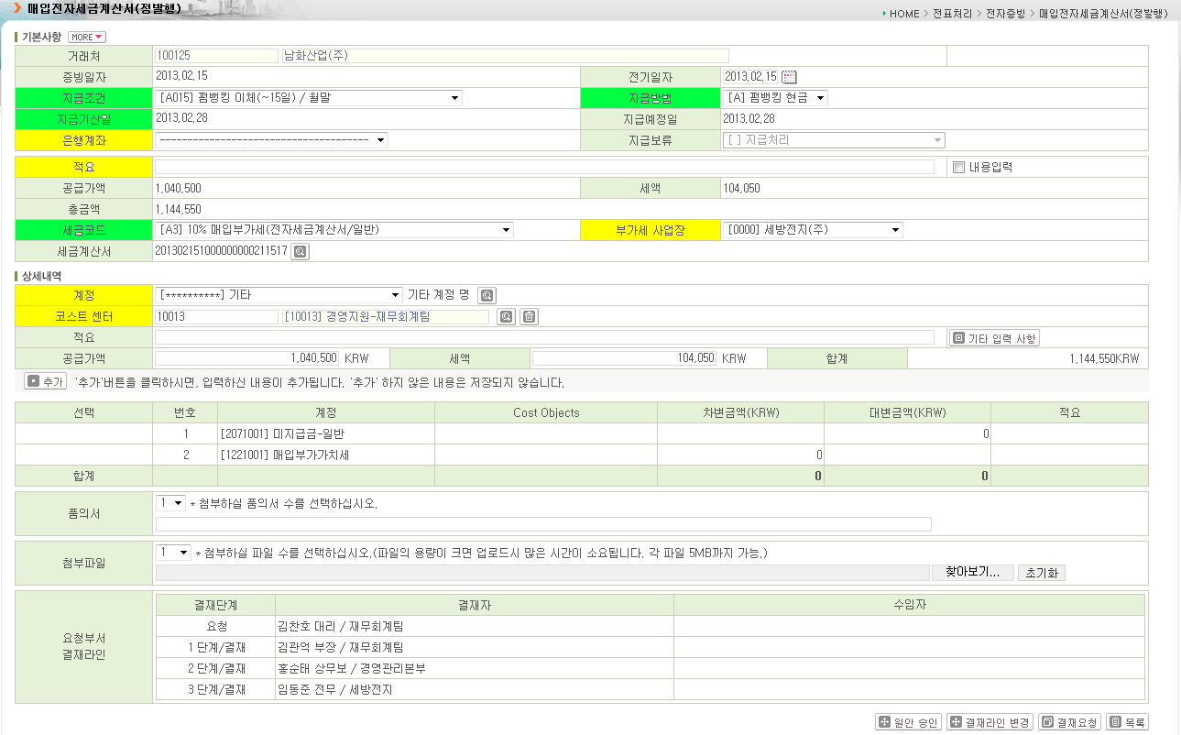
e-Accounting System | 메뉴 경로 | e-Accounting > 전표처리 > 전자증빙 > 매입전자세금계산서(정발행)
 | 메뉴 이름 | 매입전자세금계선서(정발행)
: 공통(필수)입력항목 : 변경가능항목

Slide 11
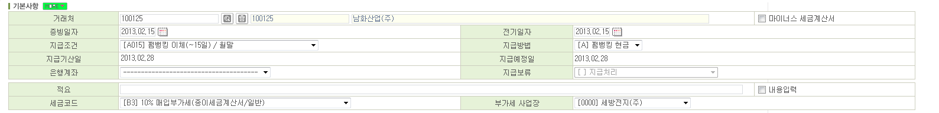
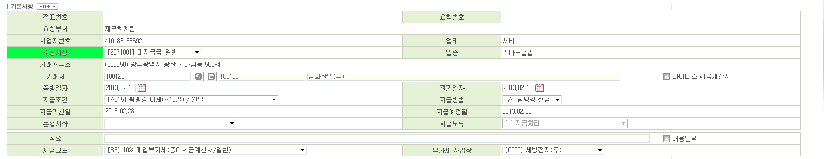
e-Accounting System | 메뉴 경로 | e-Accounting > 전표처리 > 전자증빙 > 매입전자세금계산서(정발행)
 | 메뉴 이름 | 매입전자세금계선서(정발행)
[ 대변 조정계정 변경 (미지급금 / 외상매입금) ]
대변계정 (미지급금/외상매입금) 변경 필요 시 (1) [MORE] “Click” (2) 조정계정에서 변경 적용
1
2
미지급급 / 외상매입금 등

Slide 12
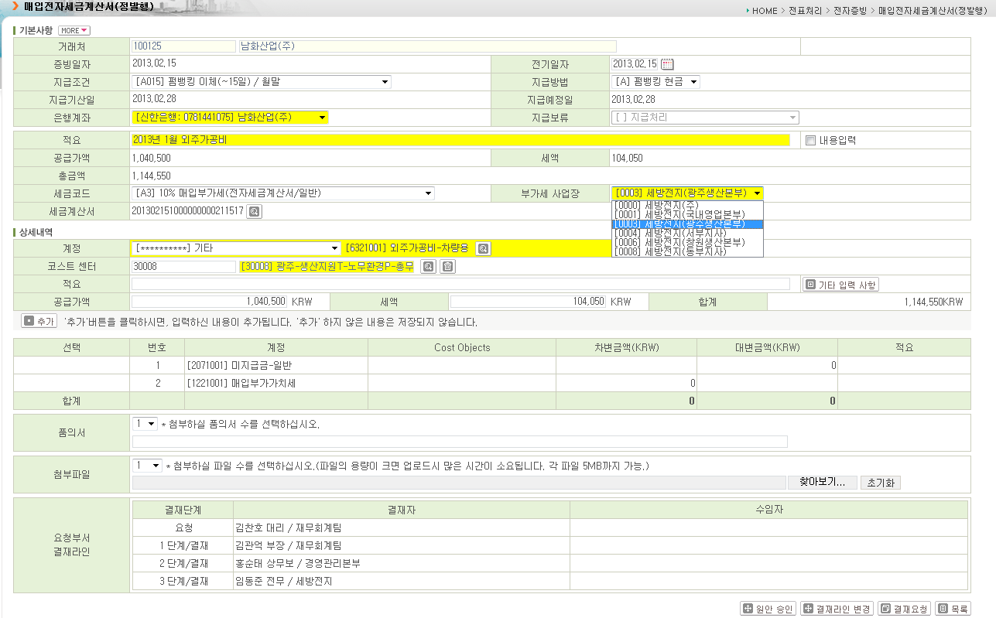
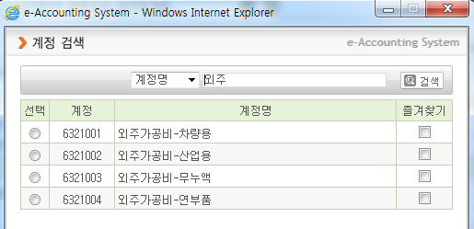
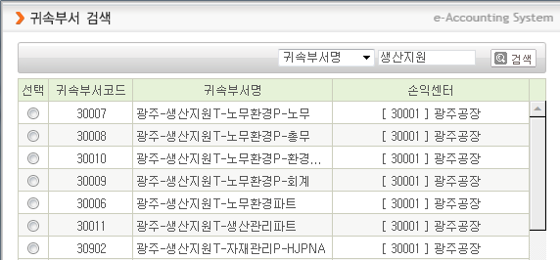
e-Accounting System | 메뉴 경로 | e-Accounting > 전표처리 > 전자증빙 > 매입전자세금계산서(정발행)
 | 메뉴 이름 | 매입전자세금계선서(정발행)
[ BANK TYPE ]
* A001 : 현금계좌
* K001 : 구매카드계좌
1
2
3
4
5
6
7
[계정 즐겨찾기]
① 즐겨찾기 v (우측)
② 해당 전표건의 계정 선택 (좌측)

Slide 13
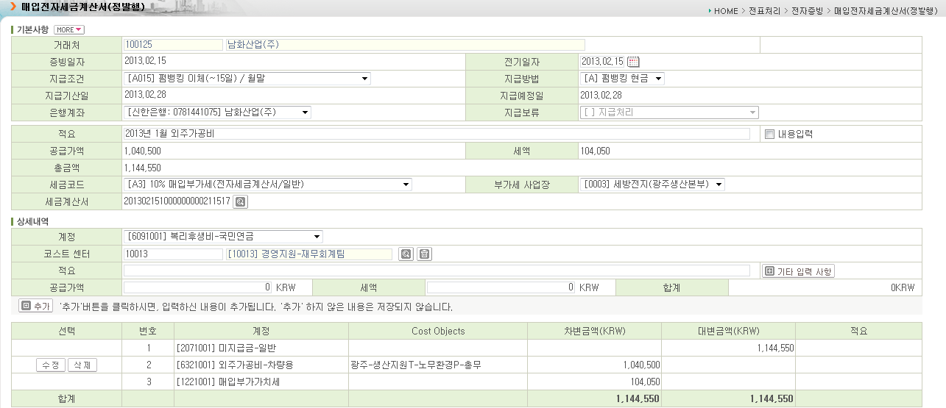
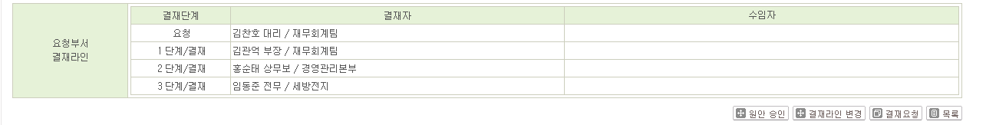
e-Accounting System | 메뉴 경로 | e-Accounting > 전표처리 > 전자증빙 > 매입전자세금계산서(정발행)
 | 메뉴 이름 | 매입전자세금계선서(정발행)

Slide 14
e-Accounting System | 메뉴 경로 | e-Accounting > 전표처리 > 전자증빙 > 매입전자세금계산서(정발행)
 | 메뉴 이름 | 매입전자세금계선서(정발행)
[ 전표 수정 / 변경 ] : “수정 Click” 하면 상세내역으로 재반영되어 수정가능 – 수정 후 “변경 Click”
1

Slide 15
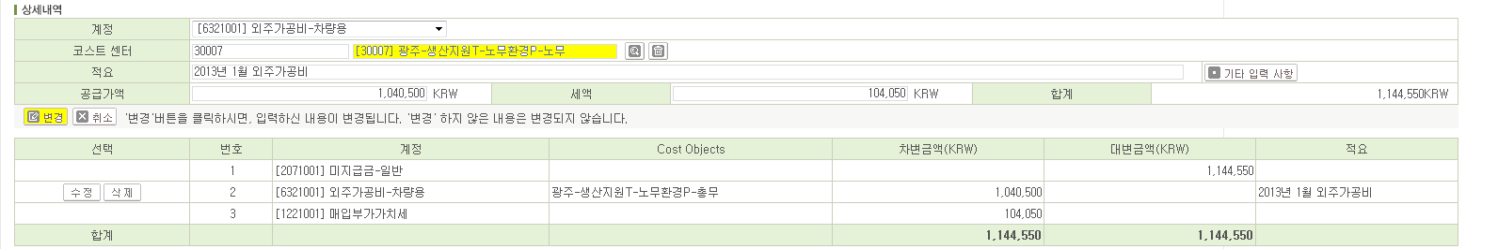
e-Accounting System | 메뉴 경로 | e-Accounting > 전표처리 > 전자증빙 > 매입전자세금계산서(정발행)
 | 메뉴 이름 | 매입전자세금계선서(정발행)
[ 전표 수정 / 변경 ] : “수정 Click” 하면 상세내역으로 재반영되어 수정가능 – 수정 후 “변경 Click”
1
2

Slide 16
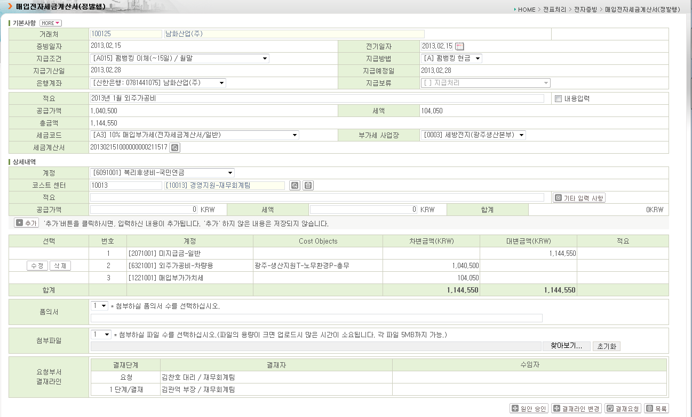
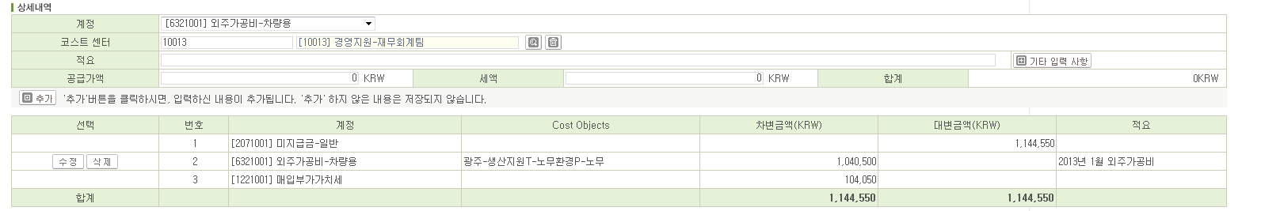
e-Accounting System | 메뉴 경로 | e-Accounting > 전표처리 > 전자증빙 > 매입전자세금계산서(정발행)
 | 메뉴 이름 | 매입전자세금계선서(정발행)
1

Slide 17
e-Accounting System | 메뉴 경로 | e-Accounting > 전표처리 > 전자증빙 > 매입전자세금계산서(정발행)
 | 메뉴 이름 | 매입전자세금계선서(정발행)
1

Slide 18
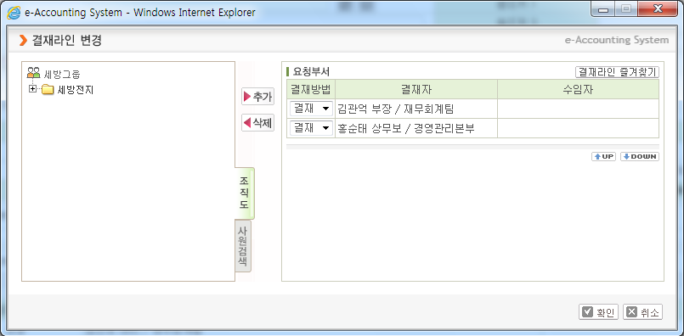
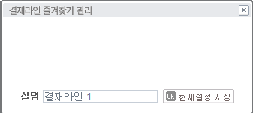
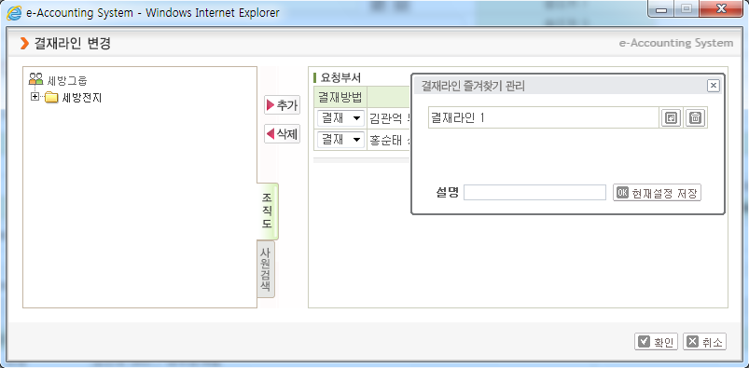
e-Accounting System | 메뉴 경로 | e-Accounting > 전표처리 > 전자증빙 > 매입전자세금계산서(정발행)
 | 메뉴 이름 | 매입전자세금계선서(정발행)
[ 결재라인 즐겨찾기 ]
1
Click
2
3

Slide 19
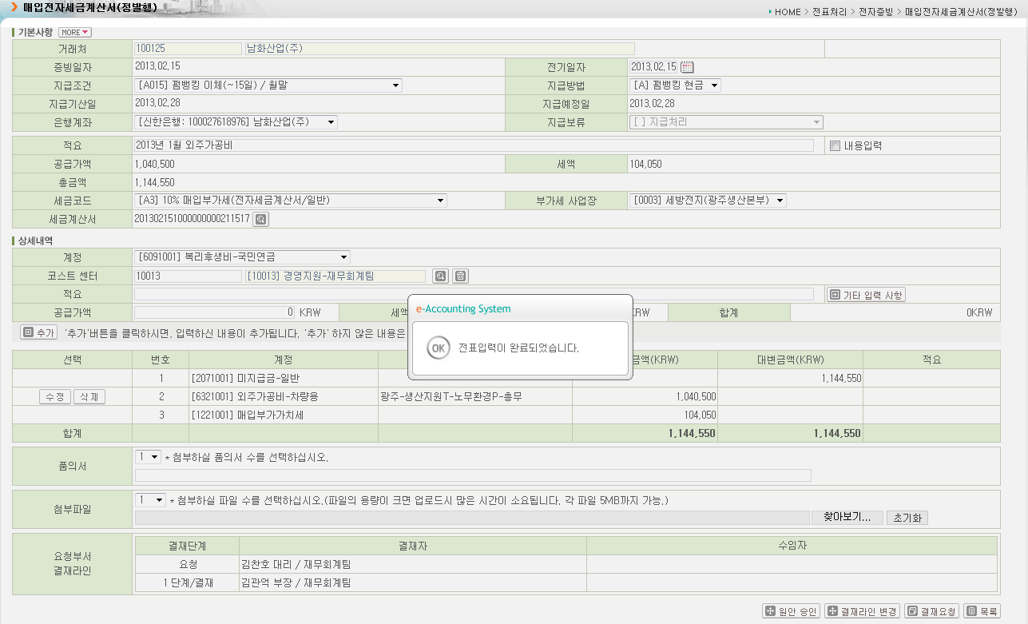
e-Accounting System | 메뉴 경로 | e-Accounting > 전표처리 > 전자증빙 > 매입전자세금계산서(정발행)
 | 메뉴 이름 | 매입전자세금계선서(정발행)
[ 전자결재 문서 첨부 ]
[ 종이세금계산서 ( 전자세금계산서는 제외 ) 및 기타 첨부문서 유첨 ]
Click

Slide 20
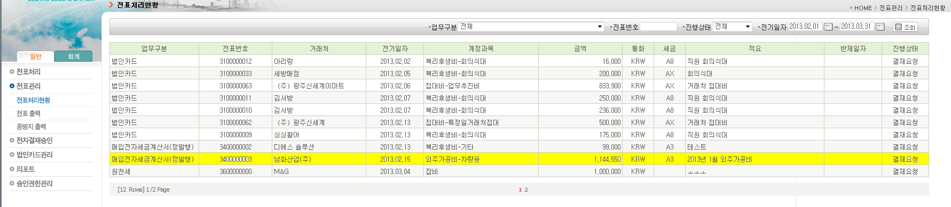
e-Accounting System | 메뉴 경로 | e-Accounting > 전표관리 > 전표처리현황
 | 메뉴 이름 | 전표처리현황
[ 전표처리현황 조회 ]
[ 전표처리현황 ] 결재요청 후 전표처리현황 및 진행상태를 조회.

Slide 21
e-Accounting System | 메뉴 경로 | e-Accounting > 전표처리 > 전자증빙 > 매입전자세금계산서(외화/총액조정)
 | 메뉴 이름 | 매입전자세금계선서(외화/총액조정)
2. 매입전자세금계산서 (외화/총액조정)

Slide 22
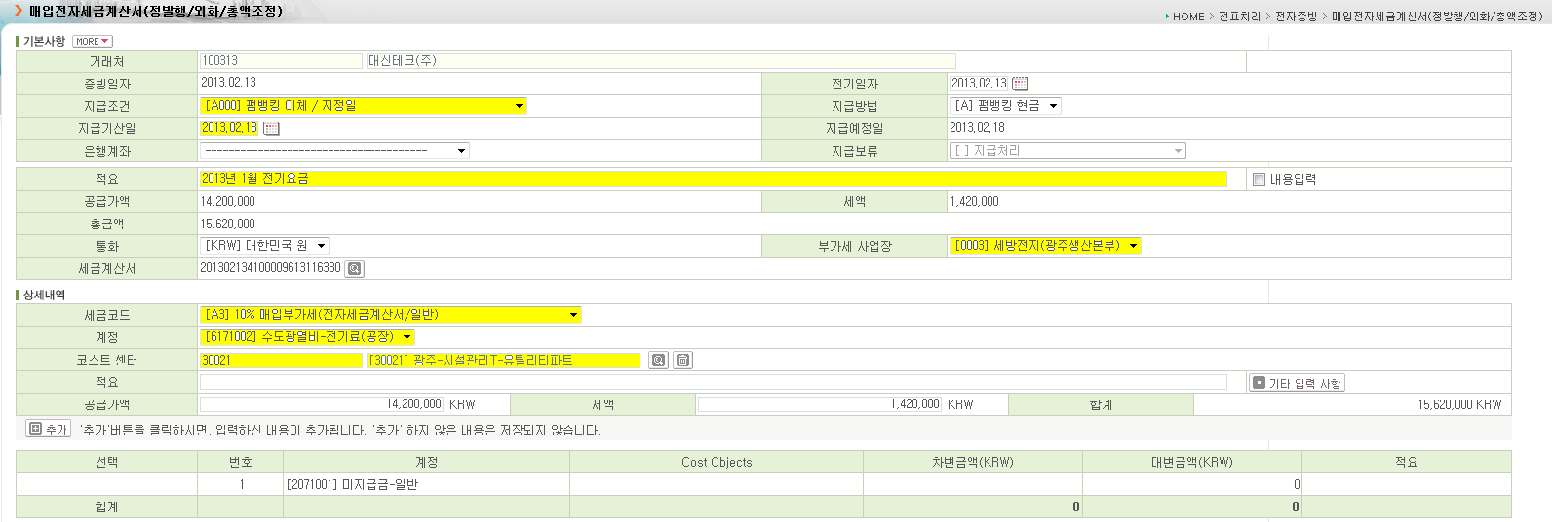
e-Accounting System | 메뉴 경로 | e-Accounting > 전표처리 > 전자증빙 > 매입전자세금계산서(외화/총액조정)
 | 메뉴 이름 | 매입전자세금계선서(외화/총액조정)
[ 매입전자세금계산서 – 총액조정 ]
수신된 전자세금계산서의 공급가액과 세액에 대한 상세내역 입력 후 추가
500097
한국전력공사(서울)
1
2
3
4
5
6
7
8

Slide 23
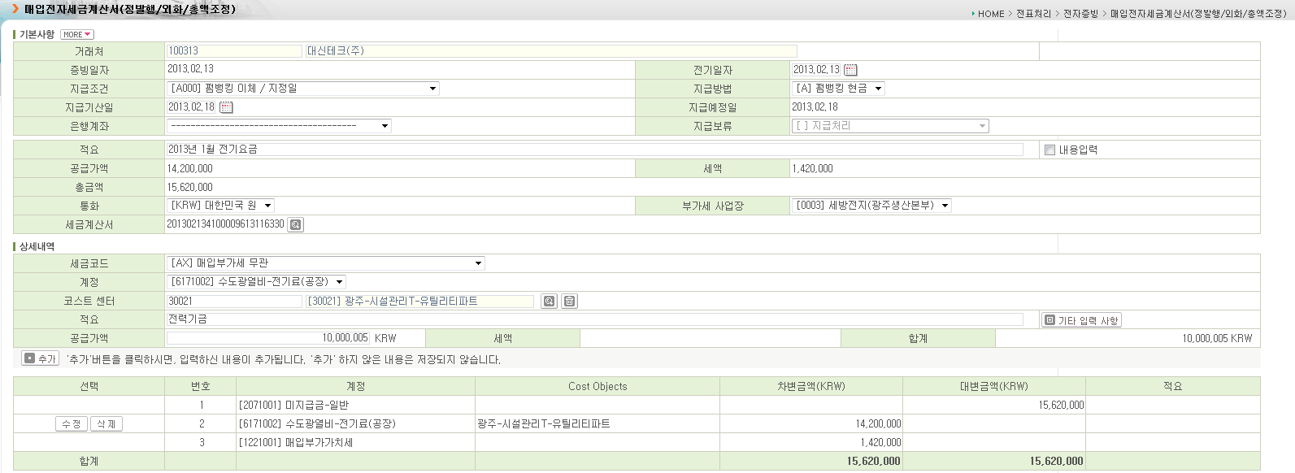
e-Accounting System | 메뉴 경로 | e-Accounting > 전표처리 > 전자증빙 > 매입전자세금계산서(외화/총액조정)
 | 메뉴 이름 | 매입전자세금계선서(외화/총액조정)
500097
한국전력공사(서울)

Slide 24
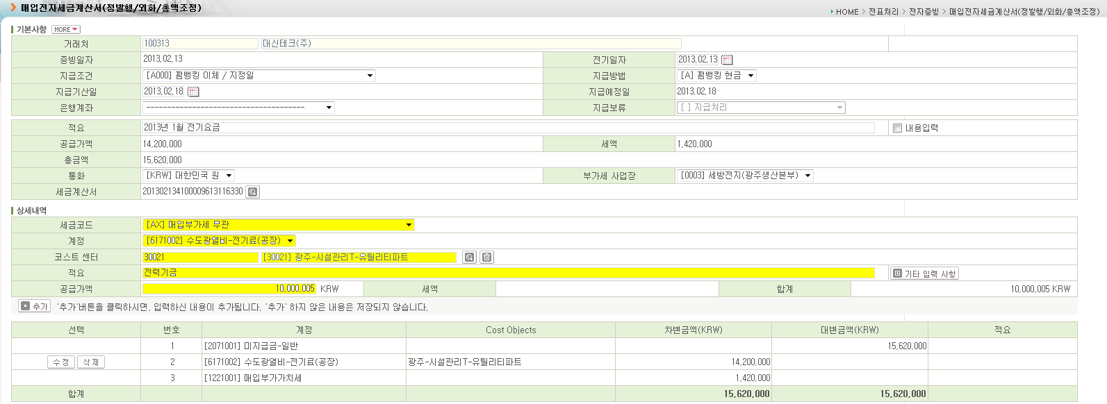
e-Accounting System | 메뉴 경로 | e-Accounting > 전표처리 > 전자증빙 > 매입전자세금계산서(외화/총액조정)
 | 메뉴 이름 | 매입전자세금계선서(외화/총액조정)
(2) 전력기금 작성 후
500097
한국전력공사(서울)
1
2
3
4
5
6

Slide 25
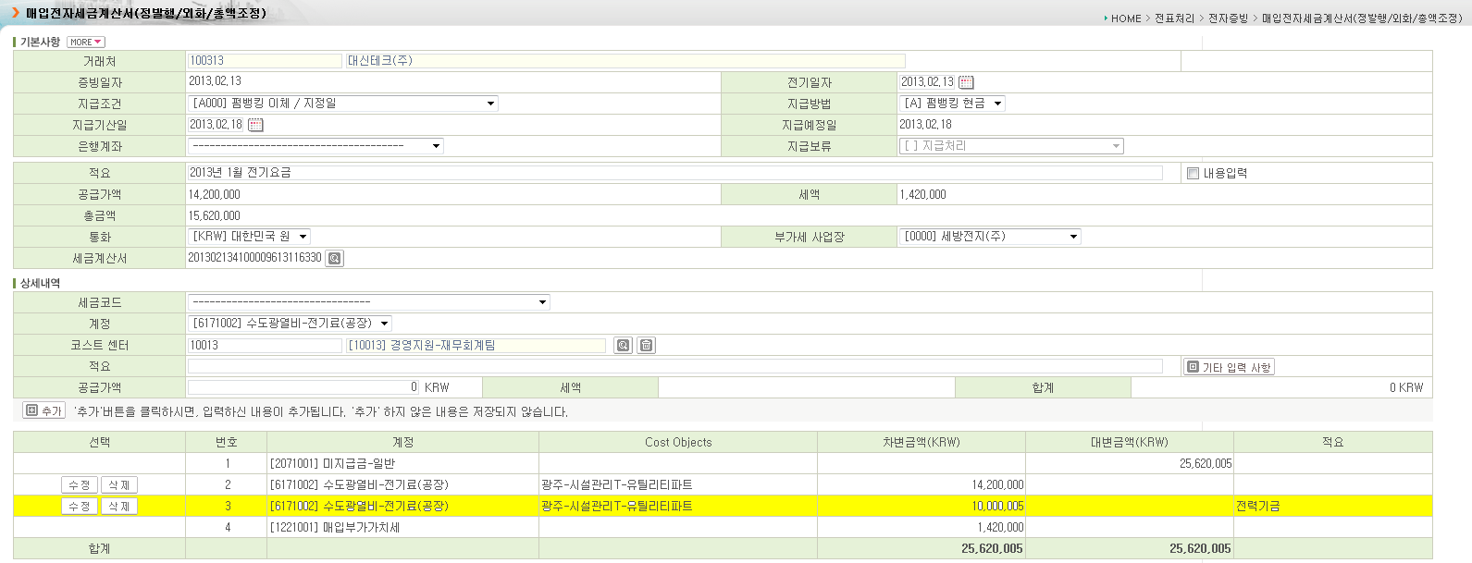
e-Accounting System | 메뉴 경로 | e-Accounting > 전표처리 > 전자증빙 > 매입전자세금계산서(외화/총액조정)
 | 메뉴 이름 | 매입전자세금계선서(외화/총액조정)
500097
한국전력공사(서울)

Slide 26
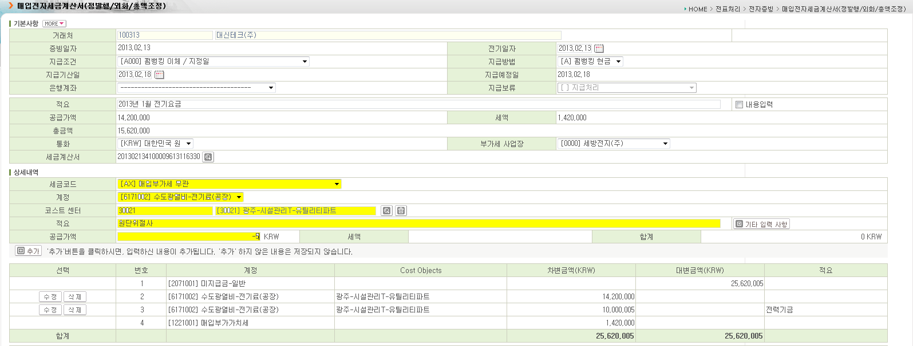
e-Accounting System | 메뉴 경로 | e-Accounting > 전표처리 > 전자증빙 > 매입전자세금계산서(외화/총액조정)
 | 메뉴 이름 | 매입전자세금계선서(외화/총액조정)
(3) 원단위 절사 금액 작성 후
500097
한국전력공사(서울)
1
2
3
4
5
6

Slide 27
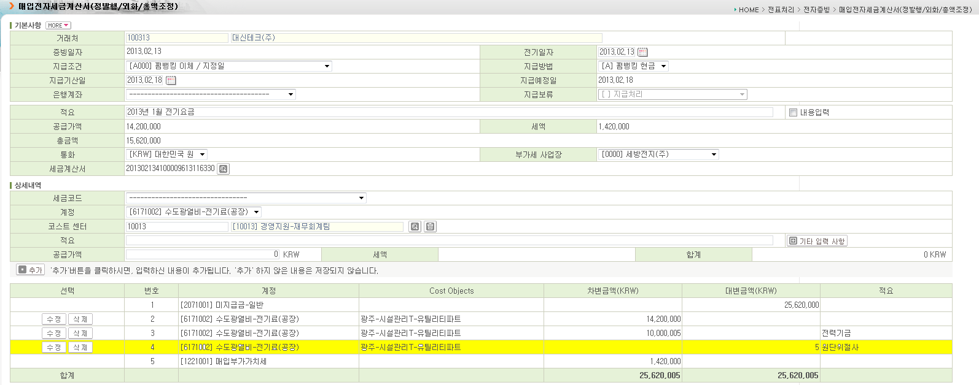
e-Accounting System | 메뉴 경로 | e-Accounting > 전표처리 > 전자증빙 > 매입전자세금계산서(외화/총액조정)
 | 메뉴 이름 | 매입전자세금계선서(외화/총액조정)
500097
한국전력공사(서울)

Slide 28
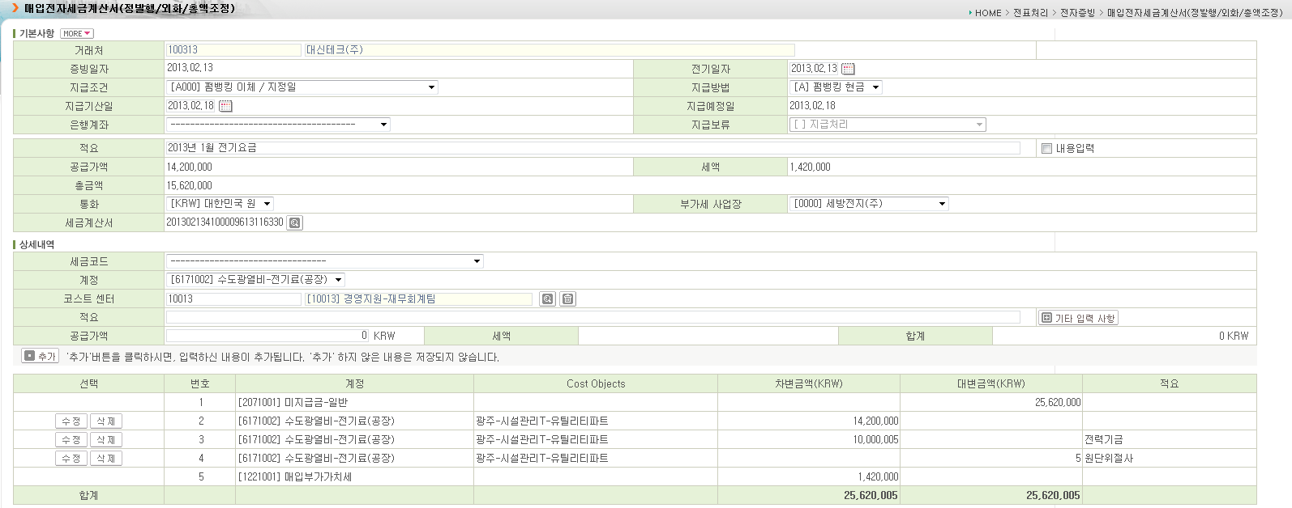
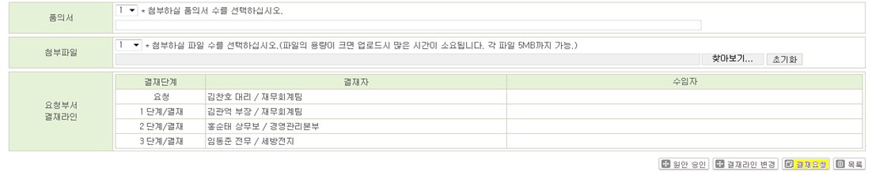
e-Accounting System | 메뉴 경로 | e-Accounting > 전표처리 > 전자증빙 > 매입전자세금계산서(외화/총액조정)
 | 메뉴 이름 | 매입전자세금계선서(외화/총액조정)
[ 전자결재 문서 첨부 ]
[ 종이세금계산서 ( 전자세금계산서는 제외 ) 및 기타 첨부문서 유첨 ]
1

Slide 29
e-Accounting System | 메뉴 경로 | e-Accounting > 전표처리 > 전자증빙 > 법인카드(개별)
 | 메뉴 이름 | 법인카드(개별)
3. 법인카드 (개별)

Slide 30
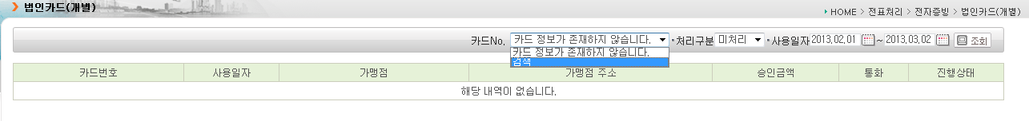
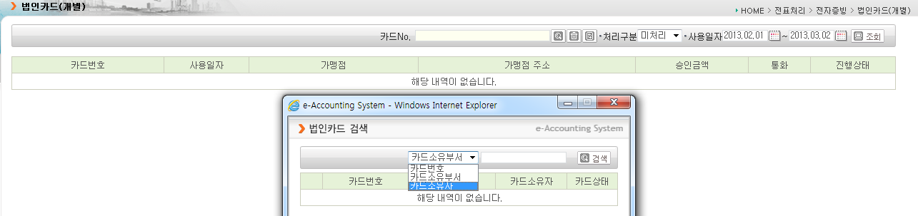
e-Accounting System | 메뉴 경로 | e-Accounting > 전표처리 > 전자증빙 > 법인카드(개별)
 | 메뉴 이름 | 법인카드(개별)
[ 카드No 조회 ]

Slide 31
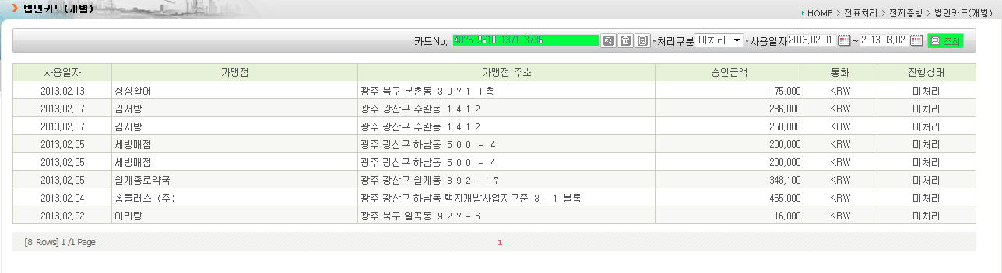
e-Accounting System | 메뉴 경로 | e-Accounting > 전표처리 > 전자증빙 > 법인카드(개별)
 | 메뉴 이름 | 법인카드(개별)
1
2

Slide 32
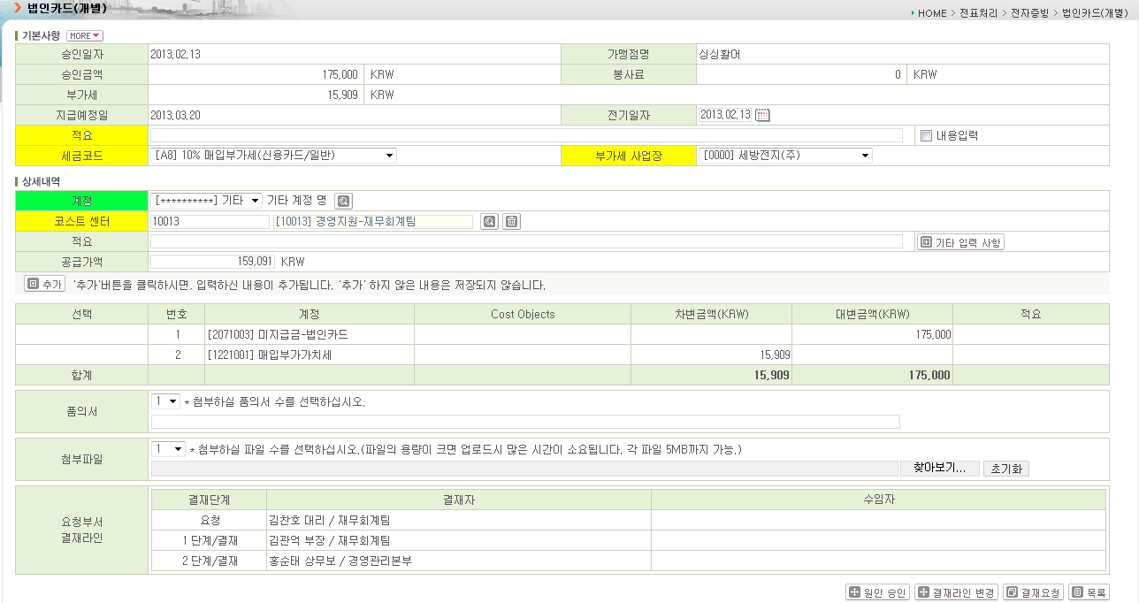
e-Accounting System | 메뉴 경로 | e-Accounting > 전표처리 > 전자증빙 > 법인카드(개별)
 | 메뉴 이름 | 법인카드(개별)

Slide 33
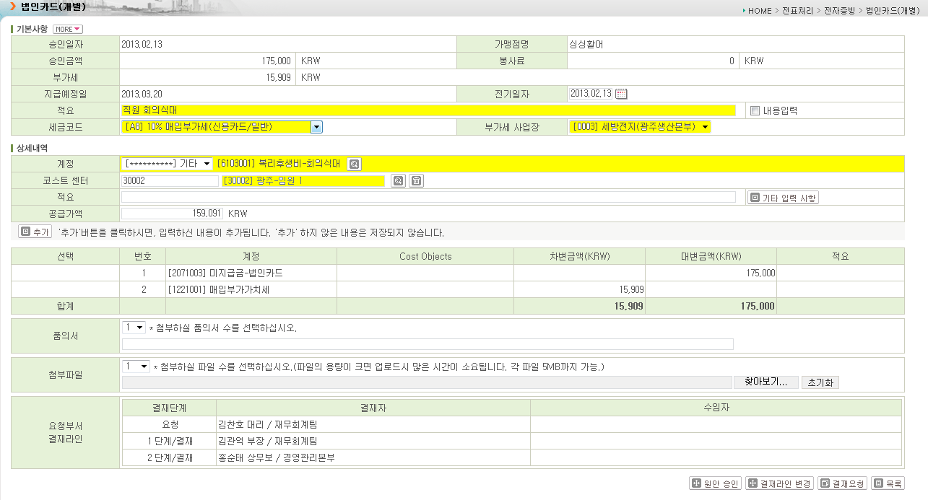
e-Accounting System | 메뉴 경로 | e-Accounting > 전표처리 > 전자증빙 > 법인카드(개별)
 | 메뉴 이름 | 법인카드(개별)
1
2
3
4
5
6
Click

Slide 34
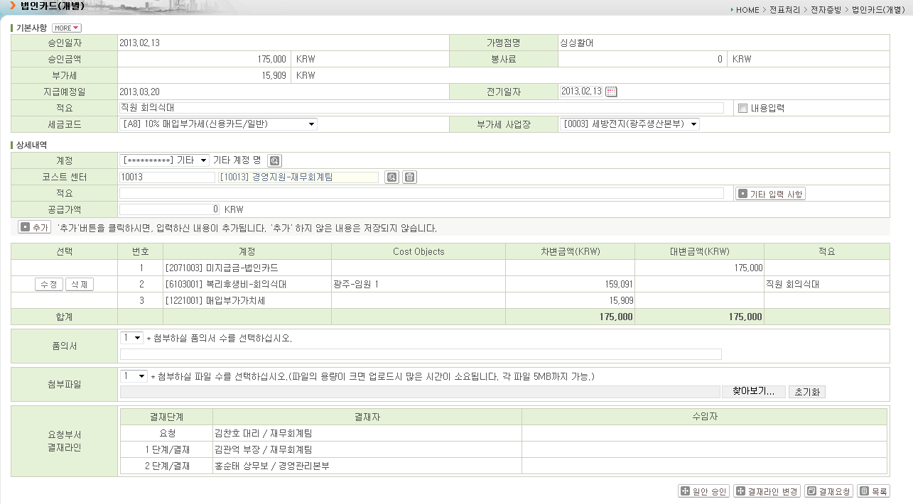
e-Accounting System | 메뉴 경로 | e-Accounting > 전표처리 > 전자증빙 > 법인카드(개별)
 | 메뉴 이름 | 법인카드(개별)
“수정” 선택 후 세금코드 변경시 상세내역이 초기화 됨 – 재입력 해야 함
Click

Slide 35
e-Accounting System | 메뉴 경로 | e-Accounting > 전표처리 > 전자증빙 > 법인카드(개별)
 | 메뉴 이름 | 법인카드(개별)
4. 법인카드 (개별)
- 접대비 30만원 이상 처리시

Slide 36
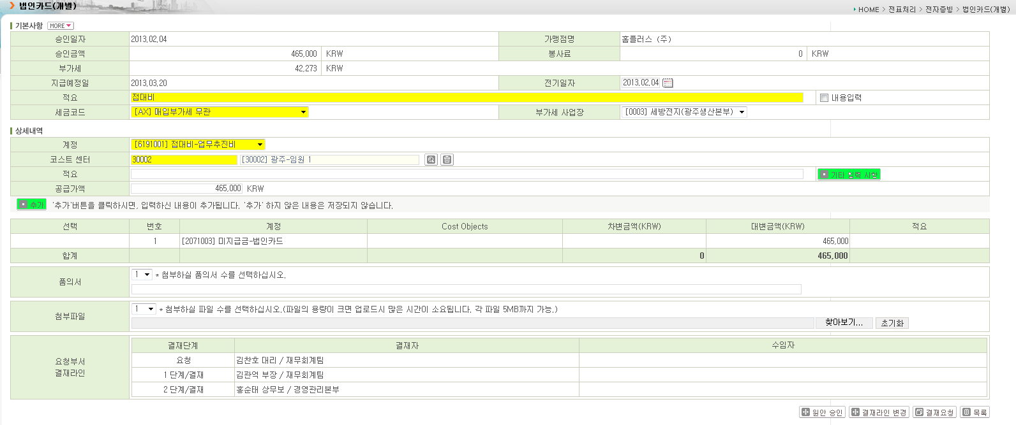
e-Accounting System | 메뉴 경로 | e-Accounting > 전표처리 > 전자증빙 > 법인카드(개별)
 | 메뉴 이름 | 법인카드(개별) – 접대비 30만원 이상 처리시
[ 기타입력사항 ] 접대비 30만원 이상 건을 처리시 접대처 / 인원 / 접대목적을 필수로 입력
1
2
3
4
5
6
7
Click

Slide 37
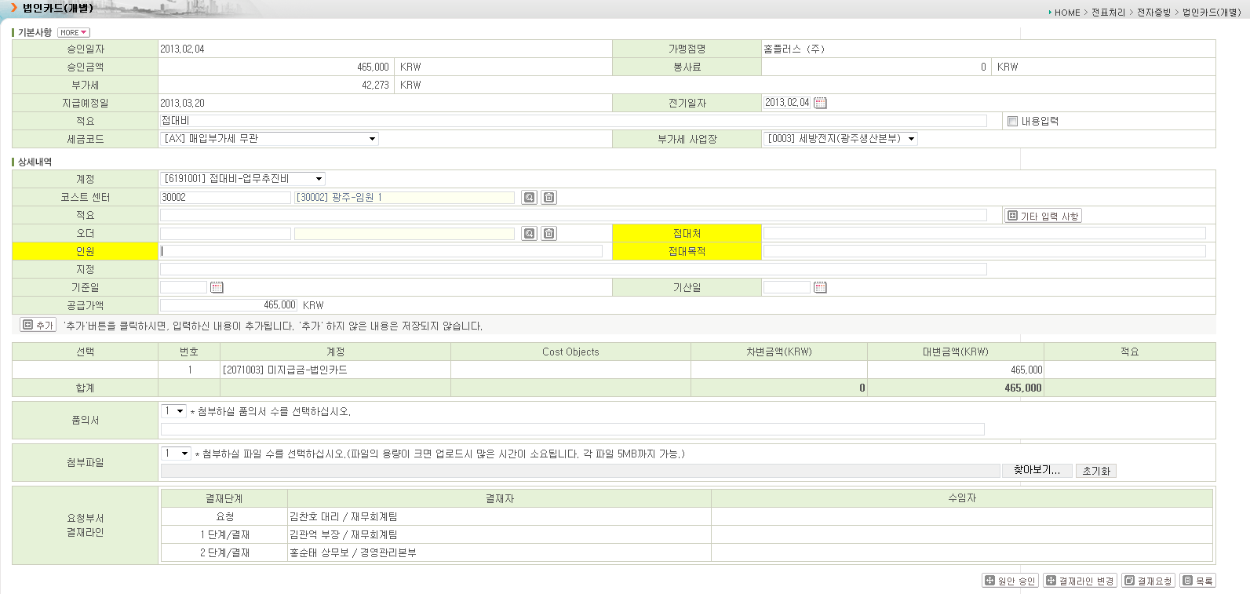
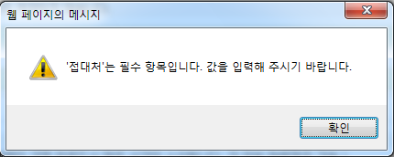
e-Accounting System | 메뉴 경로 | e-Accounting > 전표처리 > 전자증빙 > 법인카드(개별)
 | 메뉴 이름 | 법인카드(개별) – 접대비 30만원 이상 처리시
접대비 30만원 이상 건을 처리시 접대처 / 인원 / 접대목적을 필수로 입력

Slide 38
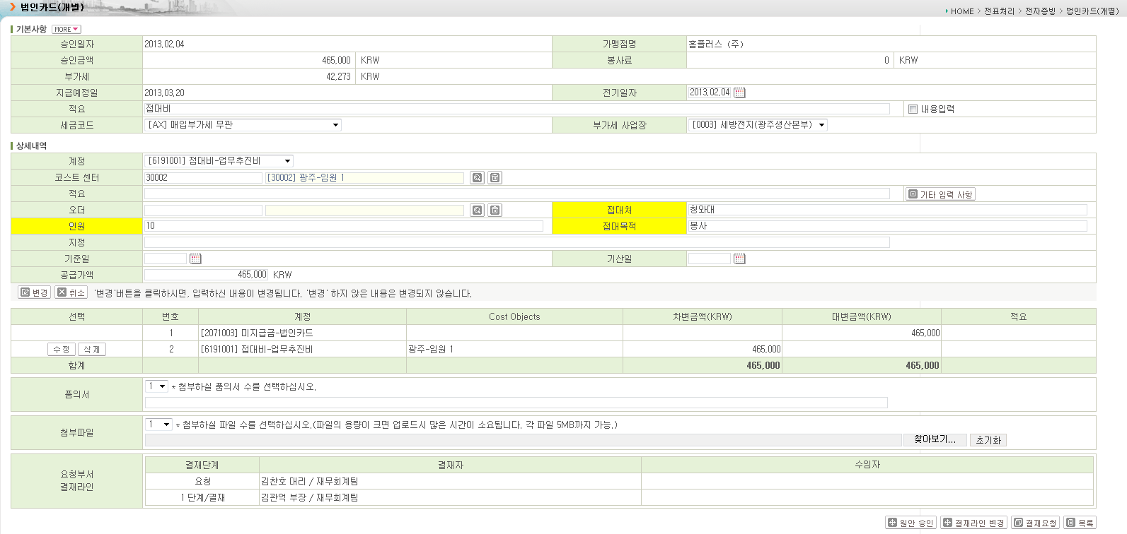
e-Accounting System | 메뉴 경로 | e-Accounting > 전표처리 > 전자증빙 > 법인카드(개별)
 | 메뉴 이름 | 법인카드(개별) – 접대비 30만원 이상 처리시
접대비 30만원 이상 건을 처리시 접대처 / 인원 / 접대목적을 필수로 입력

Slide 39
e-Accounting System | 메뉴 경로 | e-Accounting > 전표처리 > 전자증빙 > 법인카드(개별)
 | 메뉴 이름 | 법인카드(일괄)
5. 법인카드 (일괄)

Slide 40
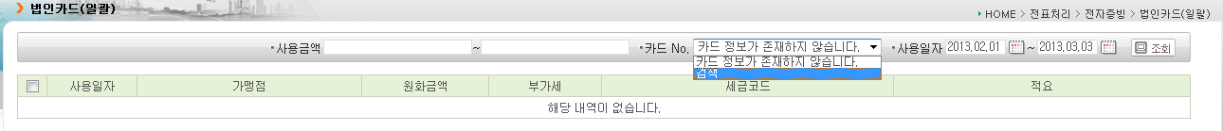
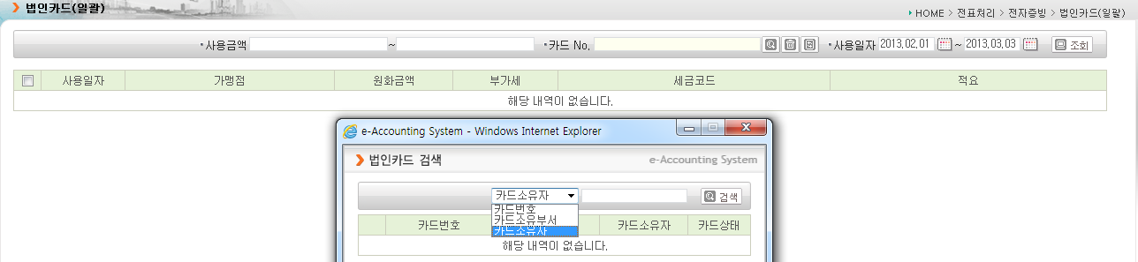
e-Accounting System | 메뉴 경로 | e-Accounting > 전표처리 > 전자증빙 > 법인카드(일괄)
 | 메뉴 이름 | 법인카드(일괄)

Slide 41
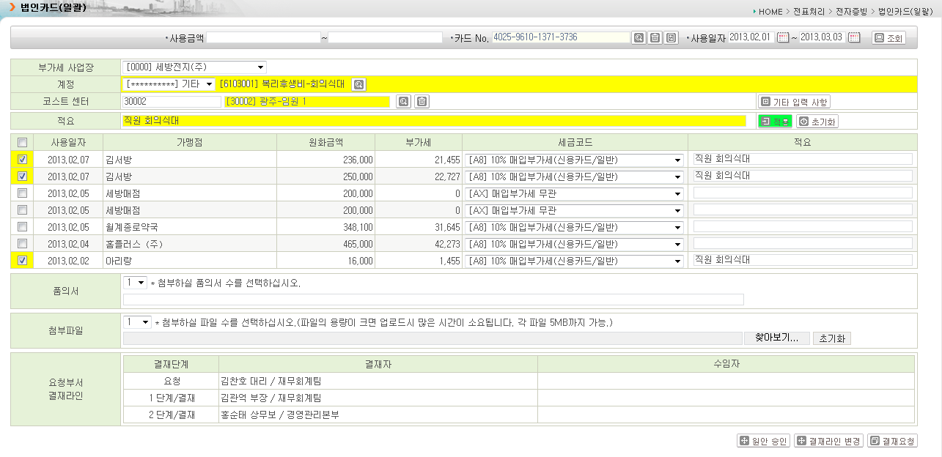
e-Accounting System | 메뉴 경로 | e-Accounting > 전표처리 > 전자증빙 > 법인카드(일괄)
 | 메뉴 이름 | 법인카드(일괄)
2
3
4
5
6
1
세금코드 / 적요 개별 변경가능
7
Click

Slide 42
e-Accounting System | 메뉴 경로 | e-Accounting > 전표처리 > 실물증빙 > 원천세
 | 메뉴 이름 | 원천세
6. 원천세

Slide 43
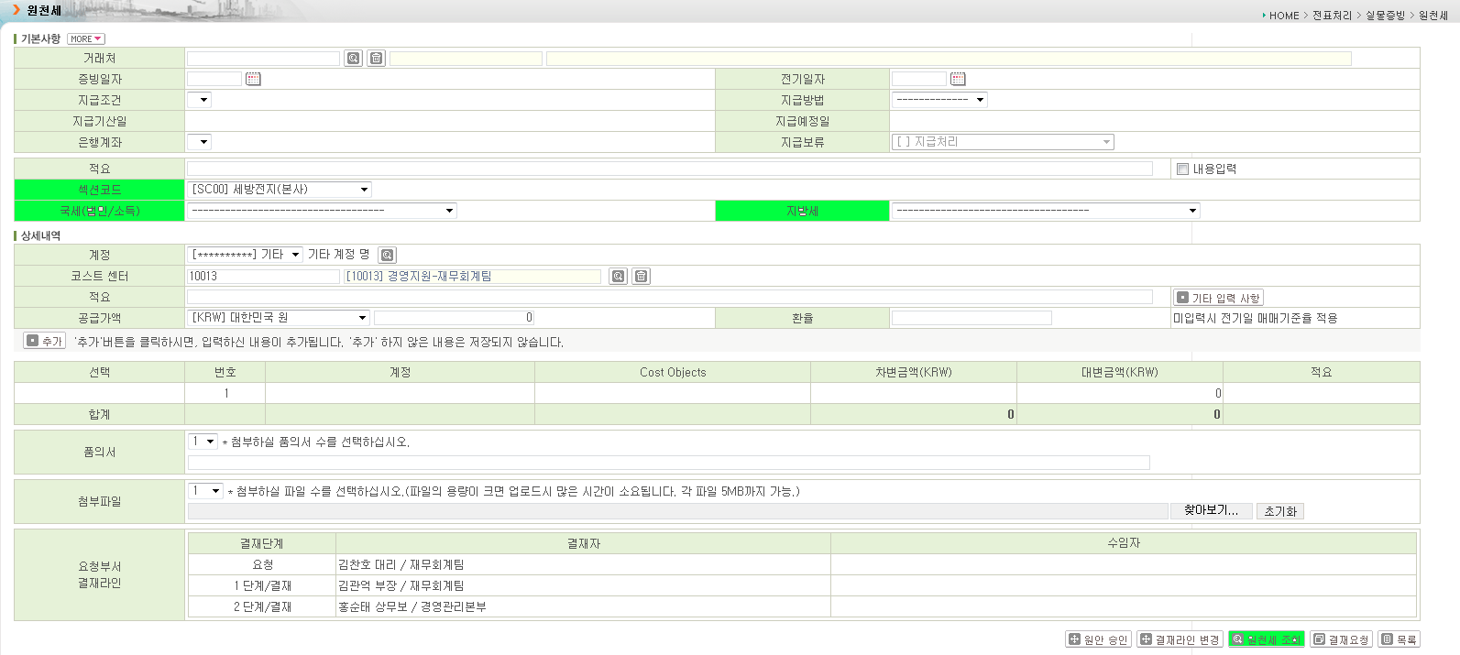
e-Accounting System | 메뉴 경로 | e-Accounting > 전표처리 > 실물증빙 > 원천세
 | 메뉴 이름 | 원천세
기본사항은 동일하며, 타 메뉴와 차이점은 섹션코드 / 국세(소득세) / 지방세(주민세) / 원천세 조회, 입력한다.
[ 전자결재 문서 첨부 ]
[ 종이세금계산서 ( 전자세금계산서는 제외 ) 및 기타 첨부문서 유첨 ]

Slide 44
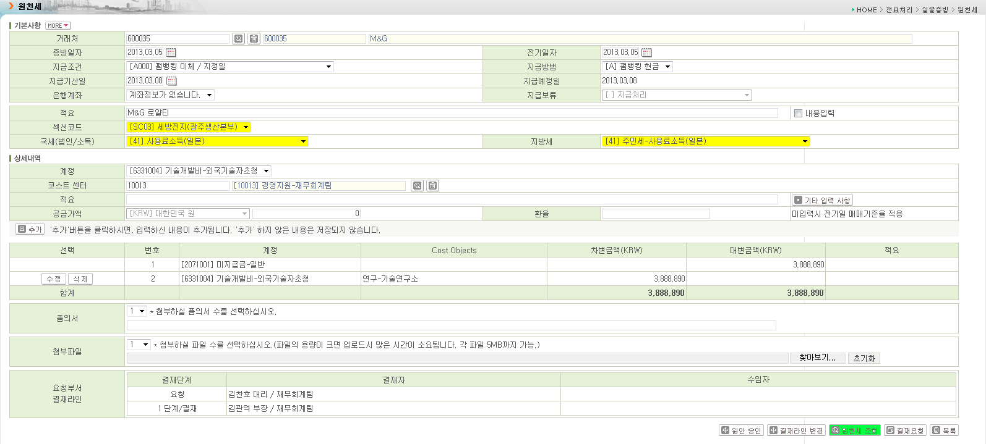
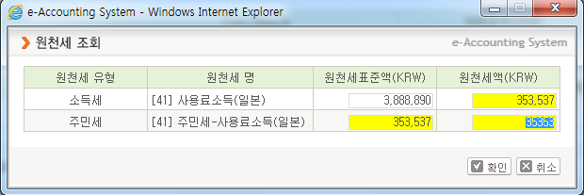
e-Accounting System | 메뉴 경로 | e-Accounting > 전표처리 > 실물증빙 > 원천세
 | 메뉴 이름 | 원천세
기본사항은 동일하며, 타 메뉴와 차이점은 섹션코드 / 국세(소득세) / 지방세(주민세) / 원천세 조회, 입력한다.
V
V
V
[ 전자결재 문서 첨부 ]
[ 종이세금계산서 ( 전자세금계산서는 제외 ) 및 기타 첨부문서 유첨 ]
V

Slide 45

e-Accounting System | 메뉴 경로 | e-Accounting > 전표관리 > 전표처리현황
 | 메뉴 이름 | 전표처리현황

Slide 46
e-Accounting System | 메뉴 경로 | e-Accounting > 전표처리 > 전도금 > 전도금 신청
 | 메뉴 이름 | 전도금 신청
7. 전 도 금 신 청

Slide 47

e-Accounting System | 메뉴 경로 | e-Accounting > 전표처리 > 전도금 > 전도금 신청
 | 메뉴 이름 | 전도금 신청

Slide 48

e-Accounting System | 메뉴 경로 | e-Accounting > 전표처리 > 전도금 > 전도금 신청
 | 메뉴 이름 | 전도금 신청
: 공통(필수)입력항목 : 선택입력항목
전도금 추가 신청시 최초 신청전표 선택지정
상세내용 입력시 v
국책과제 오더
Click

Slide 49

e-Accounting System | 메뉴 경로 | e-Accounting > 전표처리 > 전도금 > 전도금 신청
 | 메뉴 이름 | 전도금 신청
[ 전자결재 문서 첨부 ]
Click

Slide 50


e-Accounting System | 메뉴 경로 | e-Accounting > 전표관리 > 전표처리현황
 | 메뉴 이름 | 전표처리현황
[ 전표 처리현황 조회 ]

Slide 51
e-Accounting System | 메뉴 경로 | e-Accounting > 전표처리 > 전도금
 | 메뉴 이름 | 전도금 정산
8. 전 도 금 정 산
(1) 매입전자세금계산서
(2) 매입세금계산서
(3) 전도금 입금 정산

Slide 52

e-Accounting System | 메뉴 경로 | e-Accounting > 전표처리 > 전도금
 | 메뉴 이름 | 전도금 정산
▶ 전도금 신청 메뉴
▶ 전도금 정산 – 각 증빙에 맞는 메뉴 선택하여 정산 처리
▶ 전도금 입금 정산 – 전도금 잔액을 입금 처리 했을 경우 정산 처리 메뉴

Slide 53
e-Accounting System | 메뉴 경로 | e-Accounting > 전표처리 > 전도금
 | 메뉴 이름 | 전도금 정산
8. 전 도 금 정 산
(1) 매입전자세금계산서
(2) 매입세금계산서 - 국책과제
(3) 전도금 입금 정산

Slide 54


e-Accounting System | 메뉴 경로 | e-Accounting > 전표처리 > 전도금 > 매입전자세금계산서(정발행)
 | 메뉴 이름 | [ 전도금 정산 ] 매입전자세금계산서(정발행)
전자세금계산서로 전도금 정산하는 메뉴로... 특이사항은 전도금 신청전표를 지정(Mapping) 해준다.
Click

Slide 55

e-Accounting System | 메뉴 경로 | e-Accounting > 전표처리 > 전도금 > 매입전자세금계산서(정발행)
 | 메뉴 이름 | [ 전도금 정산 ] 매입전자세금계산서(정발행)
[ 전자결재 문서 첨부 ]
[ 종이세금계산서 ( 전자세금계산서는 제외 ) 및 기타 첨부문서 유첨 ]
Click

Slide 56


e-Accounting System | 메뉴 경로 | e-Accounting > 리포트 > 부서 전표처리현황 > 전도금처리현황
 | 메뉴 이름 | 전도금 처리현황
[ 전도금 처리현황 조회 ]
-전도금 처리현황 메뉴에서 전도금 잔액을 확인할 수 있다. -해당 전도금을 선택하면 세부 정산내역을 확인 가능하다.

Slide 57
e-Accounting System | 메뉴 경로 | e-Accounting > 전표처리 > 전도금
 | 메뉴 이름 | 전도금 정산
8. 전 도 금 정 산
(1) 매입전자세금계산서
(2) 매입세금계산서 – 국책과제
(3) 전도금 입금 정산

Slide 58

e-Accounting System | 메뉴 경로 | e-Accounting > 전표처리 > 전도금 > 매입세금계산서
 | 메뉴 이름 | [ 전도금 정산 ] 매입세금계산서
[ 국책과제 ] 실물(종이)세금계산서로 전도금 정산하는 화면 국책과제 전표는 국책과제 내부오더를 입력해야 한다. 기타 입력 사항 “Click”
▶국책과제 (기술연구소)는 내부오더 필수입력
Click

Slide 59


e-Accounting System | 메뉴 경로 | e-Accounting > 전표처리 > 전도금 > 매입세금계산서
 | 메뉴 이름 | [ 전도금 정산 ] 매입세금계산서
[ 국책과제 ] 실물(종이)세금계산서로 전도금 정산하는 화면 국책과제 전표는 국책과제 내부오더를 입력해야 한다.
▶국책과제 (기술연구소)는 내부오더 필수입력
Click
Click

Slide 60

e-Accounting System | 메뉴 경로 | e-Accounting > 전표처리 > 전도금 > 매입세금계산서
 | 메뉴 이름 | [ 전도금 정산 ] 매입세금계산서
▶국책과제 (기술연구소)는 내부오더 필수입력
[ 전자결재 문서 첨부 ]
[ 종이세금계산서 ( 전자세금계산서는 제외 ) 및 기타 첨부문서 유첨 ]
Click

Slide 61
e-Accounting System | 메뉴 경로 | e-Accounting > 전표처리 > 전도금 > 전도금 입금정산
 | 메뉴 이름 | 전도금 입금정산
8. 전 도 금 정 산
(1) 매입전자세금계산서
(2) 매입세금계산서 – 국책과제
(3) 전도금 입금 정산

Slide 62



e-Accounting System | 메뉴 경로 | e-Accounting > 전표처리 > 전도금 > 전도금 입금정산
 | 메뉴 이름 | 전도금 입금정산
[ 전도금 입금정산 ]
1
2
3
4
5
6
7
8
Click

Slide 63

e-Accounting System | 메뉴 경로 | e-Accounting > 전표처리 > 전도금 > 전도금 입금정산
 | 메뉴 이름 | 전도금 입금정산
[ 전자결재 문서 첨부 ]
[ 종이세금계산서 ( 전자세금계산서는 제외 ) 및 기타 첨부문서 유첨 ]
Click

Slide 64


e-Accounting System | 메뉴 경로 | e-Accounting > 리포트 > 부서 전표처리현황 > 전도금 처리현황
 | 메뉴 이름 | 전도금 처리현황
[ 전도금 처리현황 조회 ]

Slide 65
e-Accounting System | 메뉴 경로 | e-Accounting > 전표처리 > 전도금 > 전도금 입금정산
 | 메뉴 이름 | 전도금 입금정산
9. SAP전표 결재상신

Slide 66



e-Accounting System | 메뉴 경로 | e-Accounting > 전표처리 > SAP전표 결재상신
 | 메뉴 이름 | SAP전표 결재상신
[ SAP전표 결재상신 - 조회 ]
→사업장 / 전표유형 / 처리구분 / 전기일자 를 선택하여 “조회”
2
3
Click
1

Slide 67

e-Accounting System | 메뉴 경로 | e-Accounting > 전표처리 > SAP전표 결재상신
 | 메뉴 이름 | SAP전표 결재상신
[ SAP전표 결재상신 – 일괄지정 / 결재 요청 ]
→ 결재상신 건을 개별선택 / 일괄선택 후 “결재요청” → 일괄선택 후 품의서 / 첨부파일 유첨 시 선택전표에 공통 적용
1
[ 전자결재 문서 첨부 ]
[ 종이세금계산서 ( 전자세금계산서는 제외 ) 및 기타 첨부문서 유첨 ]
2
Click

Slide 68

e-Accounting System | 메뉴 경로 | e-Accounting > 전표처리 > SAP전표 결재상신
 | 메뉴 이름 | SAP전표 결재상신
[ SAP전표 결재상신 - 개별확인 / 결재 요청 ]
→ 전표를 “Click” 하여 상세내역 확인 후 “결재요청”
1

Slide 69

e-Accounting System | 메뉴 경로 | e-Accounting > 전표처리 > SAP전표 결재상신
 | 메뉴 이름 | SAP전표 결재상신
[ SAP전표 결재상신 - 개별확인 / 결재 요청 ]
→ 전표를 “Click” 하여 상세내역 확인 후 “결재요청”
[ 전자결재 문서 첨부 ]
[ 종이세금계산서 ( 전자세금계산서는 제외 ) 및 기타 첨부문서 유첨 ]
1
Click

Slide 70

e-Accounting System | 메뉴 경로 | e-Accounting > 전표관리 > 전표처리현황
 | 메뉴 이름 | 전표처리현황
[ 전표처리현황 ]
→ “전표처리현황” 에서 진행상태를 확인
1
2
Click

Slide 71
e-Accounting System | 메뉴 경로 | e-Accounting > 전표처리 > 전도금 > 전도금 입금정산
 | 메뉴 이름 | 전도금 입금정산
10. 전표승인

Slide 72

e-Accounting System | 메뉴 경로 | e-Accounting > 전표결재승인 > 전표승인
 | 메뉴 이름 | 전표승인
[ 전표승인 - 조회 ]
→ 업무구분 / 전표유형 / 요청부서 / 요청자로 조회하여 승인할 수 있다. → 전기일자 지정 후 “조회”
1
2
Click

Slide 73

e-Accounting System | 메뉴 경로 | e-Accounting > 전표결재승인 > 전표승인
 | 메뉴 이름 | 전표승인
[ 전표승인 - 일괄지정 / 승인 ]
→ 일괄선택 후 “승인”
1
2

Slide 74

e-Accounting System | 메뉴 경로 | e-Accounting > 전표결재승인 > 전표승인
 | 메뉴 이름 | 전표승인
[ 전표승인 - 개별확인 / 승인 ]
→ 결재 할 전표를 선택한다. ( Line 선택 )
1

Slide 75

e-Accounting System | 메뉴 경로 | e-Accounting > 전표결재승인 > 전표승인
 | 메뉴 이름 | 전표승인
[ 전표승인 - 개별확인 / 승인 ]
→ 개별 전표확인 후 “승인”
1

